Slide 1
Aktuální informace z fóra
27. Porada národní sítě IMPEL
25. června 2018

Slide 2
Obsah
Aktuality z posledního fóra
Probíhající kontrolní projekty
Plánované kontrolní projekty

Slide 3
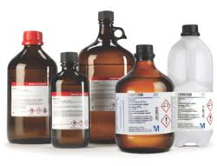
Poslední registrační termín
Od 1.6.2018 v EU registrovány všechny látky nad 1 t/rok
Poslední termín: 33 tis. dokumentací pro 11 tis. látek
Celkem 88 tis. registrací pro 21 551 látek
Mnoho dokumentací nekvalitních (výhradní zástupci)
Ne všichni stihnou registrovat včas (omezené laboratorní kapacity)

Slide 4
Výsledky REF5
Projekt na scénáře expozice který běžel v roce 2017
29 států, 898 kontrol (CZ 20)
Kontrolováno 375 různých látek (často NaOH, ethanol atp.)
18% nesoulad s REACH
Nejčastější problémy: jazyk, předávání a uchovávání informací, nekvalitní CSR

Slide 5
Změna činnosti fóra
Změna nařízení o POPs
Recast nařízení o POPs: ECHA a jeho fórum budou řešit i tuto legislativu
Nutnost spolupráce s odpadáři
Víceletý program fóra 2019-23
Nastavení priorit fóra pro další období
Možnost každoročního reportingu ECHA a Komisi o kontrolách

Slide 6
Kontroly v členských státech
DK – projekt na klasifikaci a označení stavební chemie
Severský projekt 2016-17, chyby u 46 % výrobků a 63 % bezpečnostních listů
IT –problémy s analytickými kontrolami
Většina kontrol v IT zahrnuje odběr vzorků
Síť laboratoří pro REACH
Komplikovaný systém odběru vzorků (u dovážených výrobků)

Slide 7
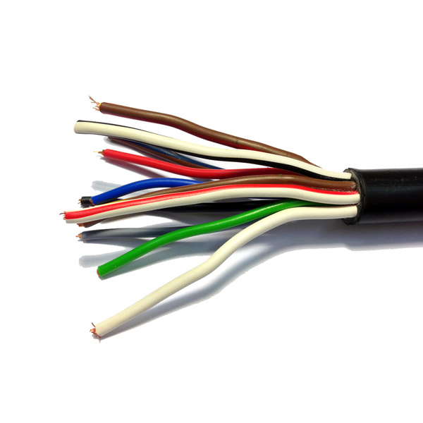
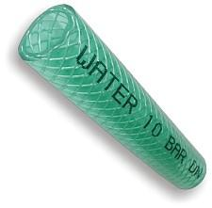
SVHC látky
Látky v předmětech
Kontrolované povinnosti:
Čl. 7(2) REACH
Čl. 33(1) REACH
Případně čl. 33(2) REACH
Dodavatelé předmětů s SVHC látkami
BR FR, SCCP, ftaláty, UV absorbenty atp.
Využití screeningu při kontrole (XRF, FTIR, RS)
Notes:
čl. 7(2) oznámení agentuře o látce > 1 t/r, > 0,1 % hm.
čl. 33 (1,2) povinnost sdělovat informace
Bromované retardéry, fluorované retardéry, Chlorované parafíny s krátkým řetězcem (short chain chlorinated paraffins)

Slide 8
REF6
Kontrola klasifikace, balení a označení chemických látek a směsí
Fakultativně: rozpustné kapsle, biocidy, malá balení
Účast CZ, koordinátor Martin Marko
Probíhá po celý rok 2018

Slide 9
Plánované kontrolní projekty
2019 – REF 7: kontroly registrace všech látek nad 1t/rok a meziproduktů
ECHA podpoří ČS informacemi z registrací (např. špatná tonáž)
2020 – REF 8: internetový prodej a některé omezení látky
CZ se zúčastní, Martin Marko bude připravovat EU školení

Slide 10
Plánované pilotní projekty
Registrace monomerních látek v polymerech – asi konec roku 2019
2020: Povolování 3 (látky s datem zániku v roce 2019 a další, např. CrVI)
Látky z odpadů

Slide 11
Spolupráce s PARCS
PARCS - Prohibiotion and restriction customs control strategy, síť celníků v EU
Celníci jsou klíčoví při kontrole nařízení REACH/CLP/PIC
Různé modely spolupráce vnitrostátních orgánů a celníků v EU
Málokde mají celníci kontrolní pravomoci jako v ČR

Slide 12
Spolupráce s PARCS
Co mohou kontrolovat celníci:
Registrace, omezení, povolení, oznámení látek v předmětu, označení
Návrh společného projektu
Kontrola CLP a přílohy XVII nařízení REACH
Podobný projekt připravuje i V4 (koordinátor Polsko)

Slide 13
Děkuji za pozornost

